Slide 1
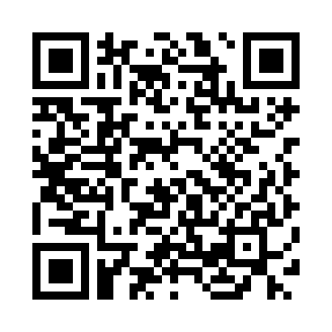
名古屋市営地下鉄エレベーターマップ
〜 誰もがスムーズに移動できる街へ 〜
■ 主な機能
・エレベーター位置の可視化
・バリアフリールート検索
・リアルタイム次発案内
・最新のOSM地図データ連携
■ 使い方
1. マップのピンで情報を確認
2. 目的地を入力してルート検索
3. バリアフリールートで移動
4. 駅パネルで時刻表をチェック
■ プロジェクトの作り方
・データの収集: 名古屋市交通局のオープンデータ（Excel/ZIP）を活用。
・データ加工: Pythonで座標や時刻表データをJSON形式に自動変換。
・フロントエンド: Mapbox GL JS を採用し、高速な地図描画を実現。
・ルートエンジン: OSRM API を自前で構成し、徒歩ルート計算を最適化。
アクセスはこちらから： https://jkubota1994-gif.github.io/Nagoyaelevetorproject/

